Slide 1
Логистическая регрессия
Евгений Борисов

Slide 2
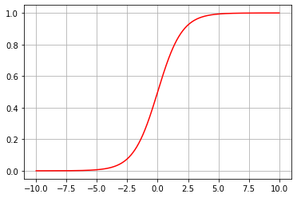
Логистическая регрессия
- датасет
- метки классов
метод бинарной классификации
- вектор параметров
выход модели:
вероятность принадлежности x к классу positive

Slide 3
Логистическая регрессия
Функция потери — кросс-энтропия
Оценка близости распределений двух величин y и o
где
- метка класса
- выход модели, вероятность «x из класса 1»
обучение классификатора - задача оптимизации
для решения можно использовать градиентные методы

Slide 4
Логистическая регрессия
Метод оптимизации градиентный спуск
инициализировать w
вычисляем потерю Q(w)
корректируем
параметры
w:=w−η⋅∇Q(w)
Q<порога
конец
работы
значение
градиента ∇Q(w)

Slide 5
Литература
Борисов Е.С. Методы машинного обучения. 2026
https://github.com/mechanoid5/ml_lectorium_2026_I
Борисов Е.С. Методы обработки текстов на естественном языке. 2026
https://github.com/mechanoid5/ml_nlp_2026_I
Константин Воронцов Машинное обучение. ШАД Яндекс
https://www.youtube.com/playlist?list=PLJOzdkh8T5kp99tGTEFjH_b9zqEQiiBtC
Константин Воронцов Машинное_обучение. курс_лекций.
http://www.machinelearning.ru/wiki/index.php?title=Машинное_обучение_(курс_лекций,_К.В.Воронцов)
Константин Воронцов Логистическая_регрессия.
http://www.machinelearning.ru/wiki/index.php?title=Логистическая_регрессия

